Slide 1
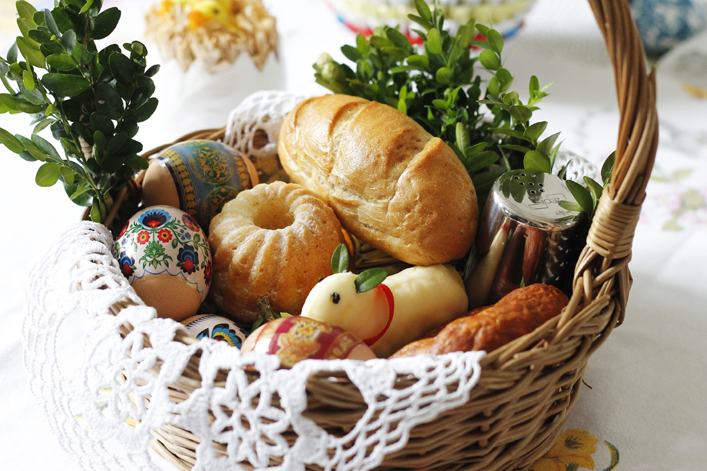
Wielkanocny koszyk

Slide 2
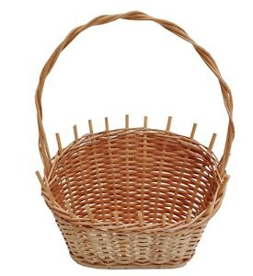
Co powinno znaleźć się w wielkanocnym koszyku?
I dlaczego?

Slide 3
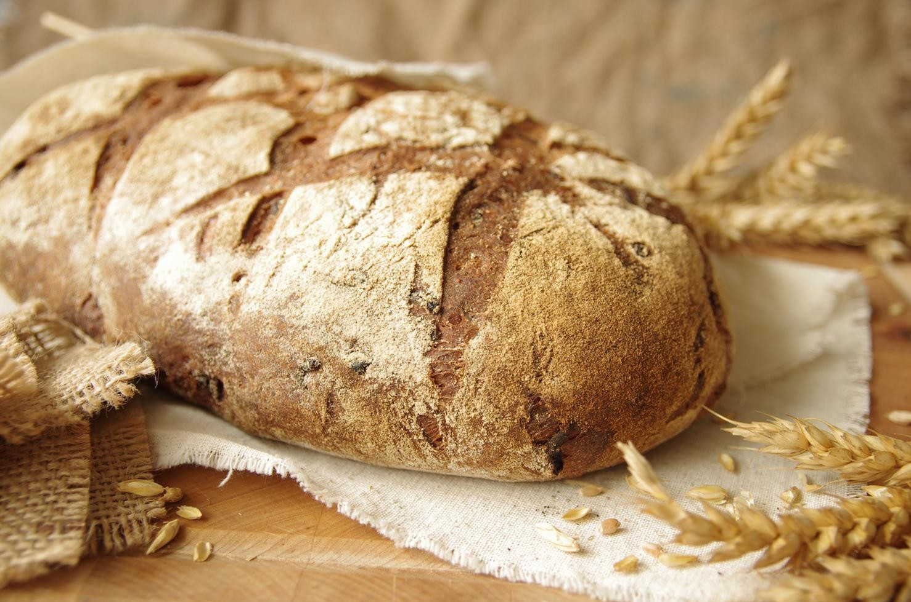
Chleb – dla Chrześcijan jest najważniejszym symbolem ciała Pana Jezusa.
Gwarantuje pomyślność i dobrobyt.

Slide 4
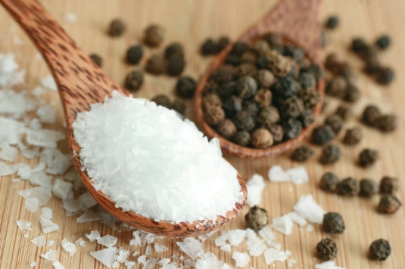
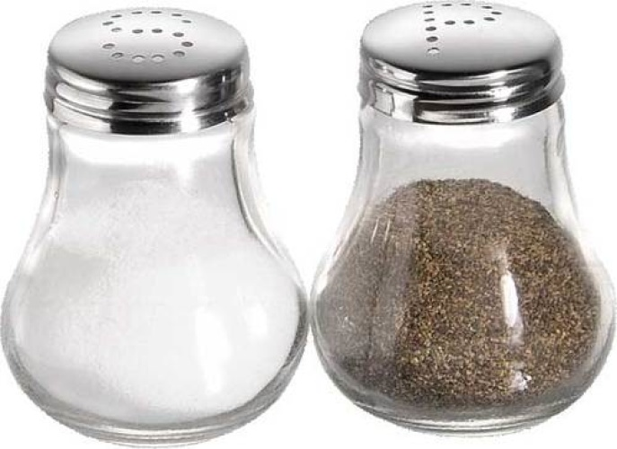
Pieprz i sól – symbol oczyszczenia.

Slide 5
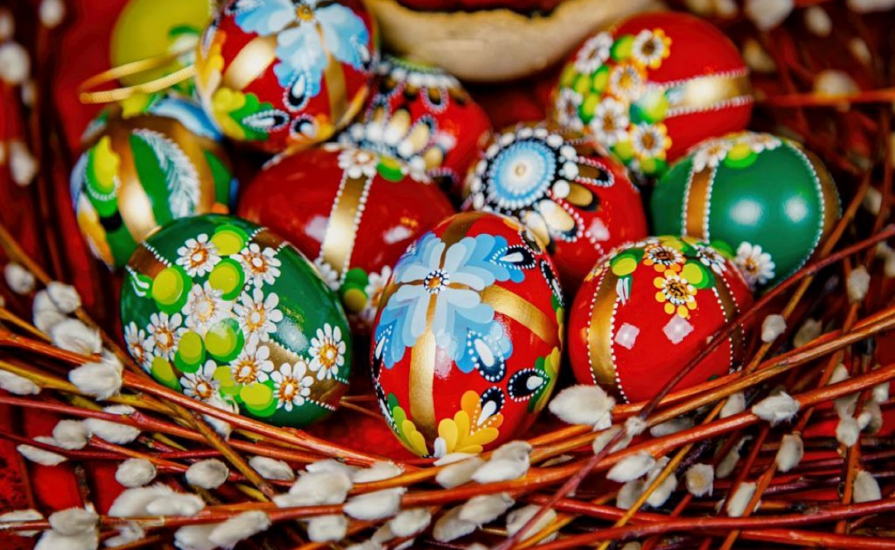
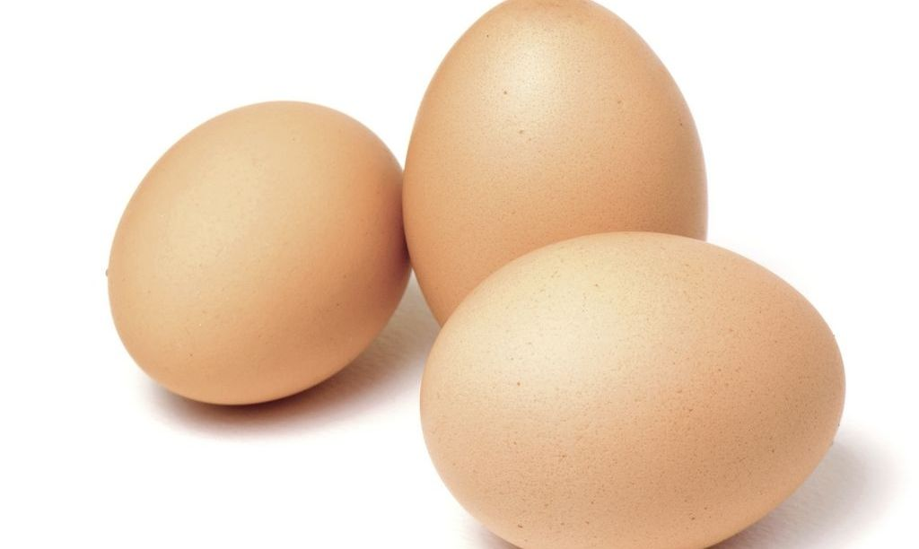
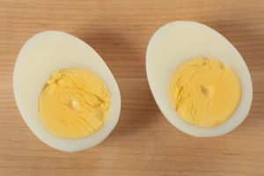
Jajko – znak odradzającego się życia. Do koszyczka wkładamy jajka ugotowane na twardo. Dla ozdoby można dodać także wydmuszki i kolorowe pisanki.

Slide 6
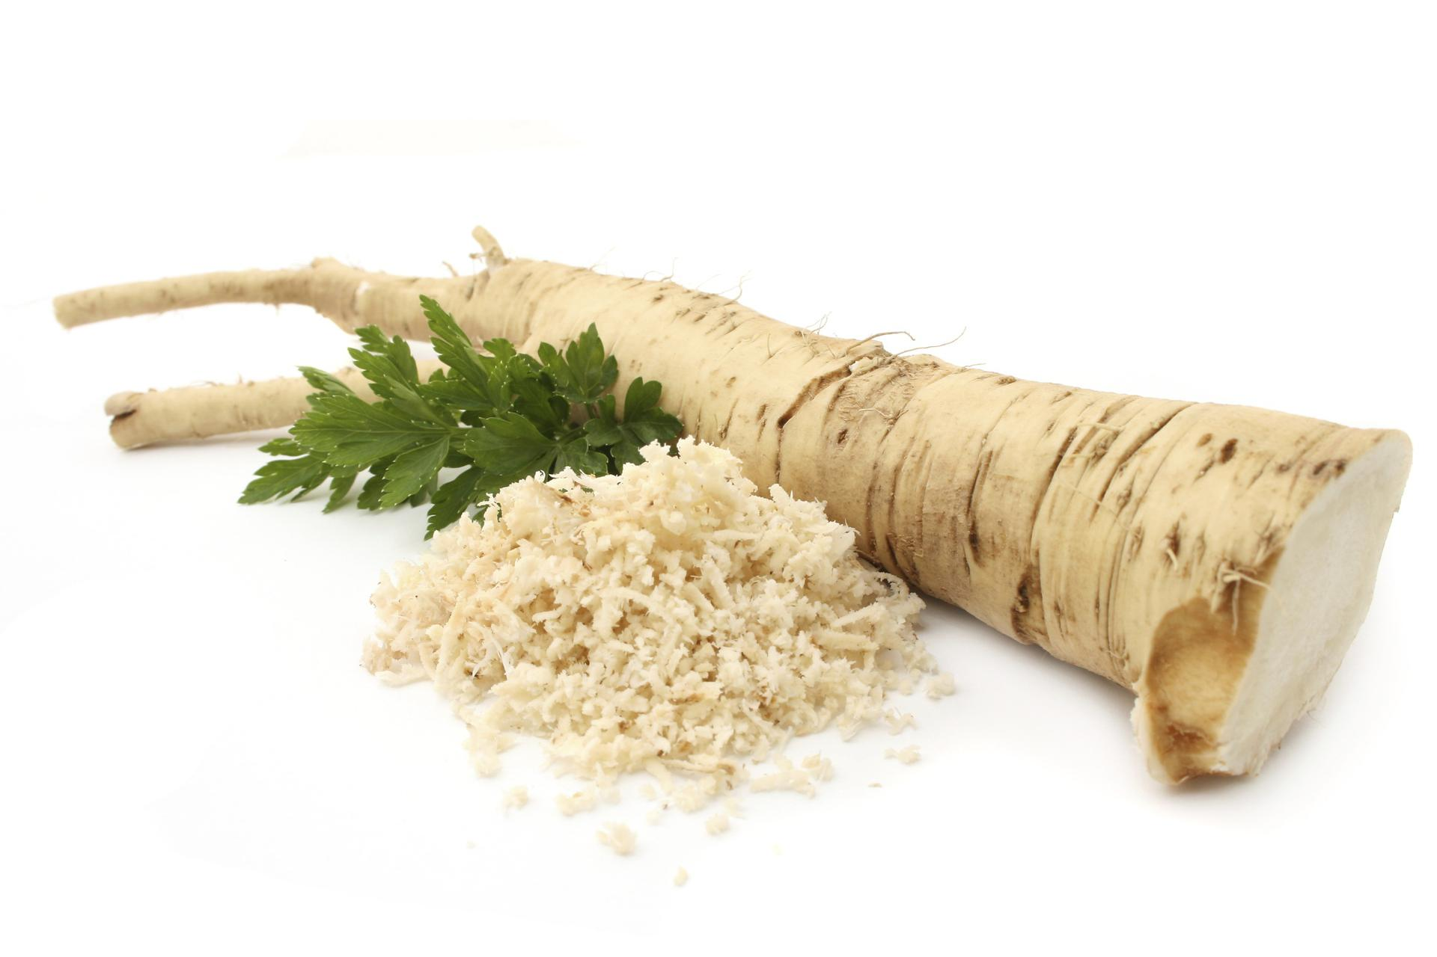
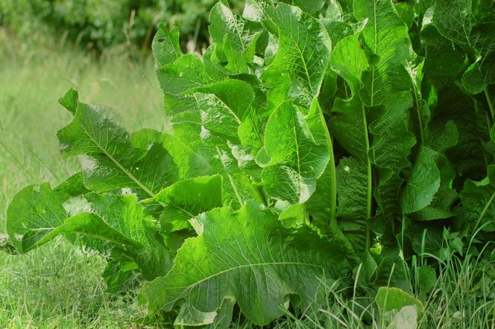
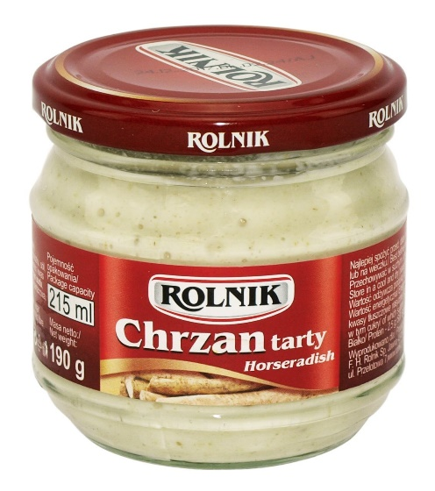
Chrzan - znak siły i krzepy.

Slide 7
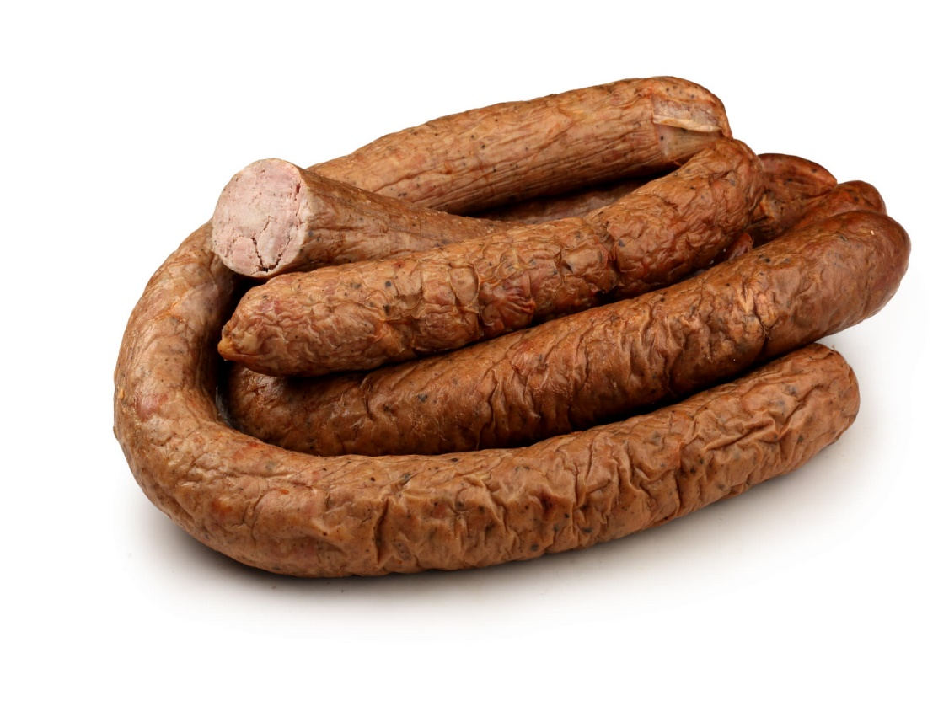
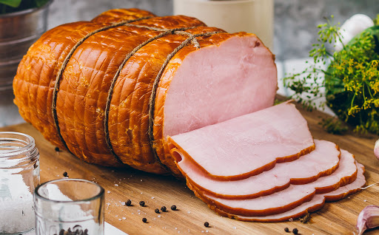
Kiełbasa i wędlina - symbolizują dostatek, zdrowie i płodność.

Slide 8
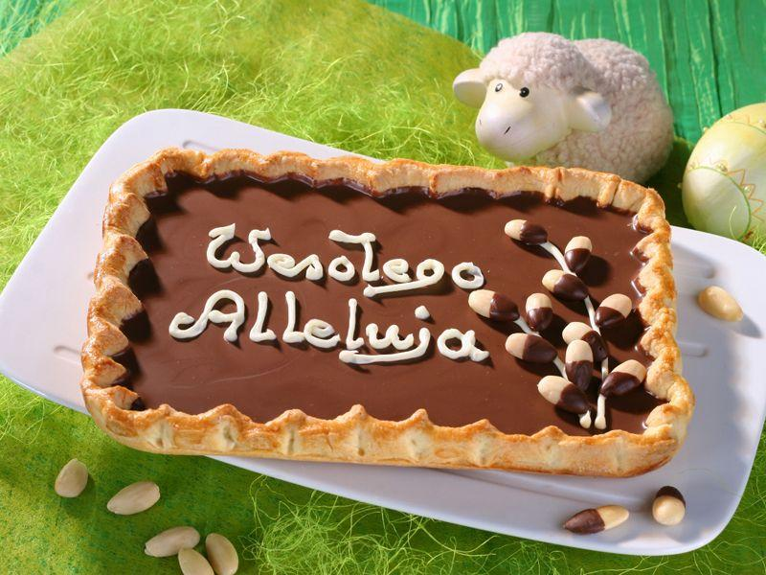
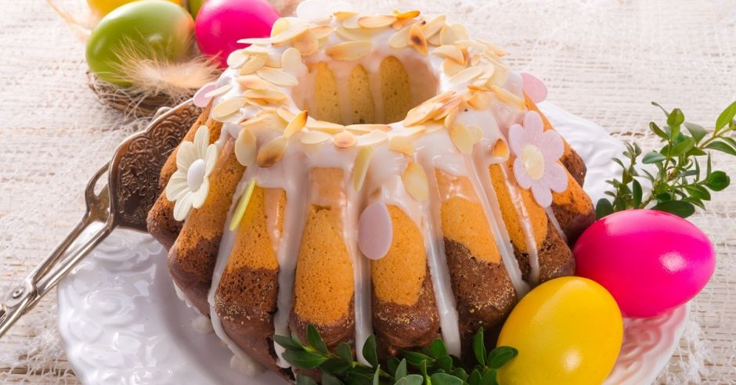
Ciasto – symbol umiejętności i doskonałości.

Slide 9
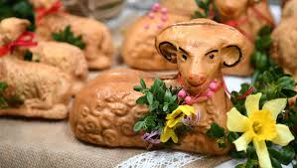
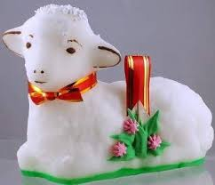
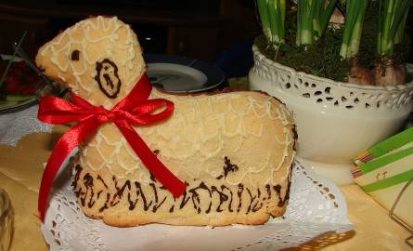
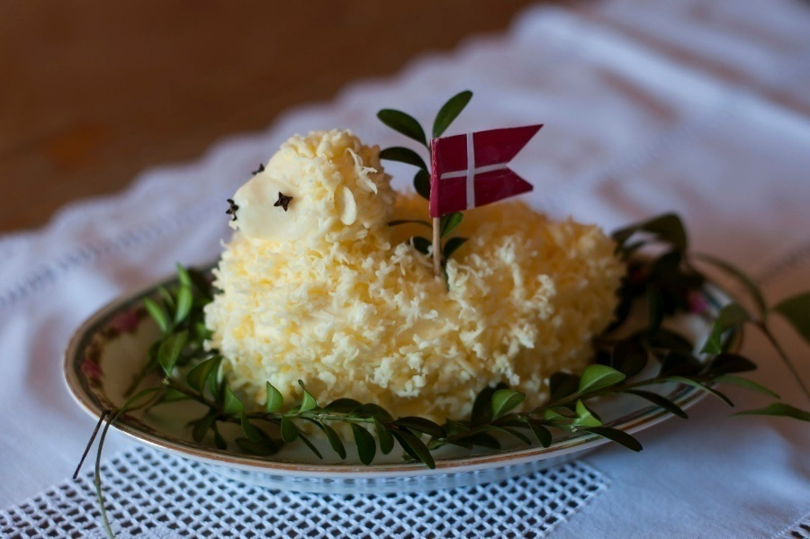
Baranek - z cukru, ciasta, masła, marcepanu, czekolady - symbol zwycięstwa życia nad śmiercią.

Slide 10
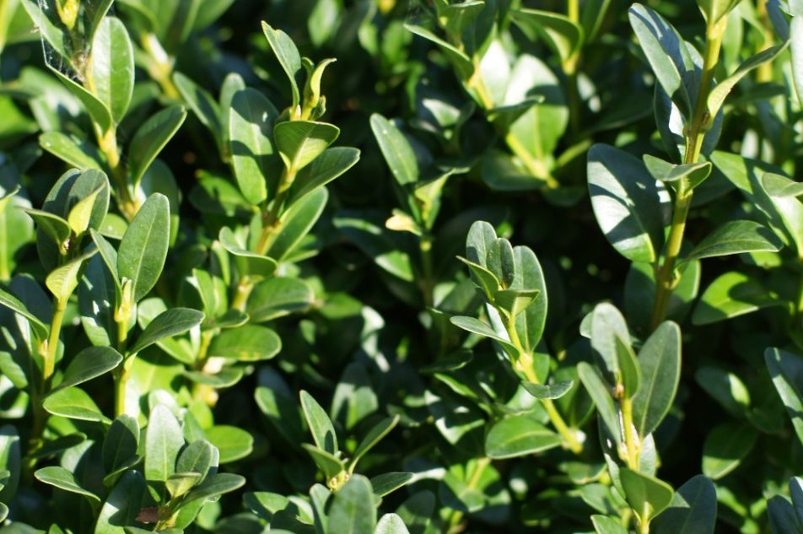
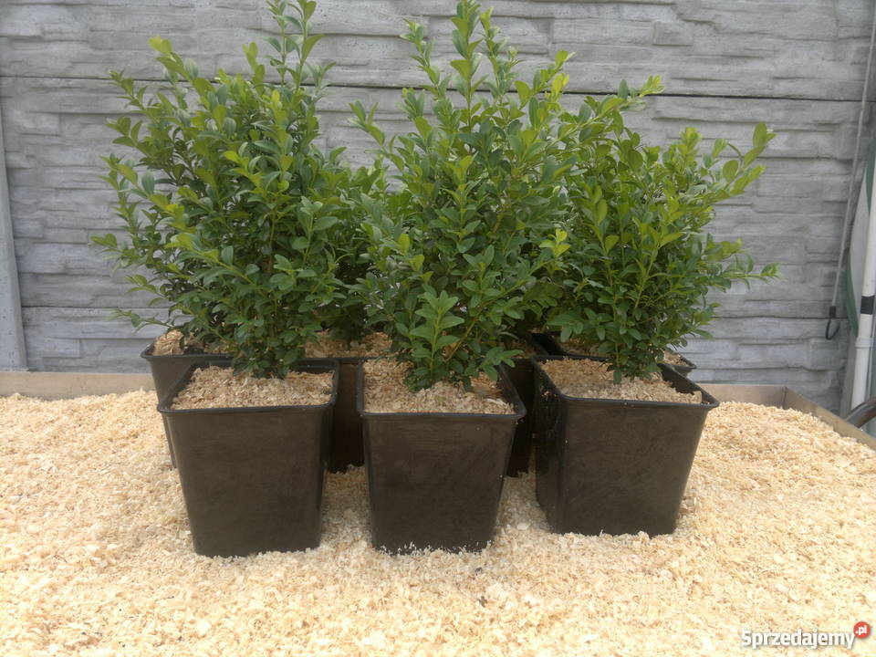
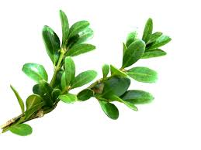
Bukszpan - choć jest tylko ozdobą, nawet on ma swoją symbolikę - oznacza radość i nadzieję.

Slide 11
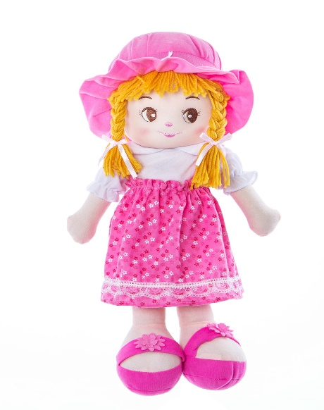




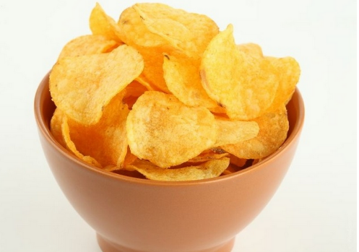

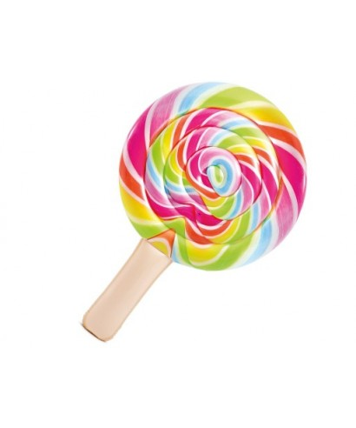
Na koniec zagadka – wskaż 3 rzeczy, które nie powinny znaleźć się w wielkanocnym koszyku

Slide 12


Oczywiście to: lalka, lizak i chipsy

Slide 13
(…) Leży jajko święcone, malowane farbami-
- kto też dzisiaj tym jajkiem będzie dzielił się z nami? (…)
M. Konopnicka
Wielkanoc to czas otuchy i nadziei.
Czas odradzania się wiary w siłę
Chrystusa i drugiego człowieka.
Życzymy, aby Święta Wielkanocne przyniosły radość oraz wzajemną życzliwość.
By stały się źródłem wzmacniania ducha.
Niech Zmartwychwstanie, które niesie odrodzenie, napełni Was pokojem i wiarą, niech da siłę w pokonywaniu trudności i pozwoli z ufnością patrzeć w przyszłość...
Dziękuję za wspólnie spędzony czas.
              pani Ania i pani Basia ☺

